Slide 1
Kulturális intelligencia
Dr. Garamvölgyi Judit
Notes:
Üdvözlök mindenkit, Garamvölgyi Judit vagyok a Magyar Agrár és Élettudományi Egyetem adjunktusa, fő kutatási területem a kultúra és a kulturális intelligencia és felkérést kaptam a Projektmenedzsment fórum szervezőitől, hogy mutassam be a kulturális intelligenciát mint az egyik humán intelligenciát, amely meghatározó a mai munkahelyi környezetben.

Slide 2
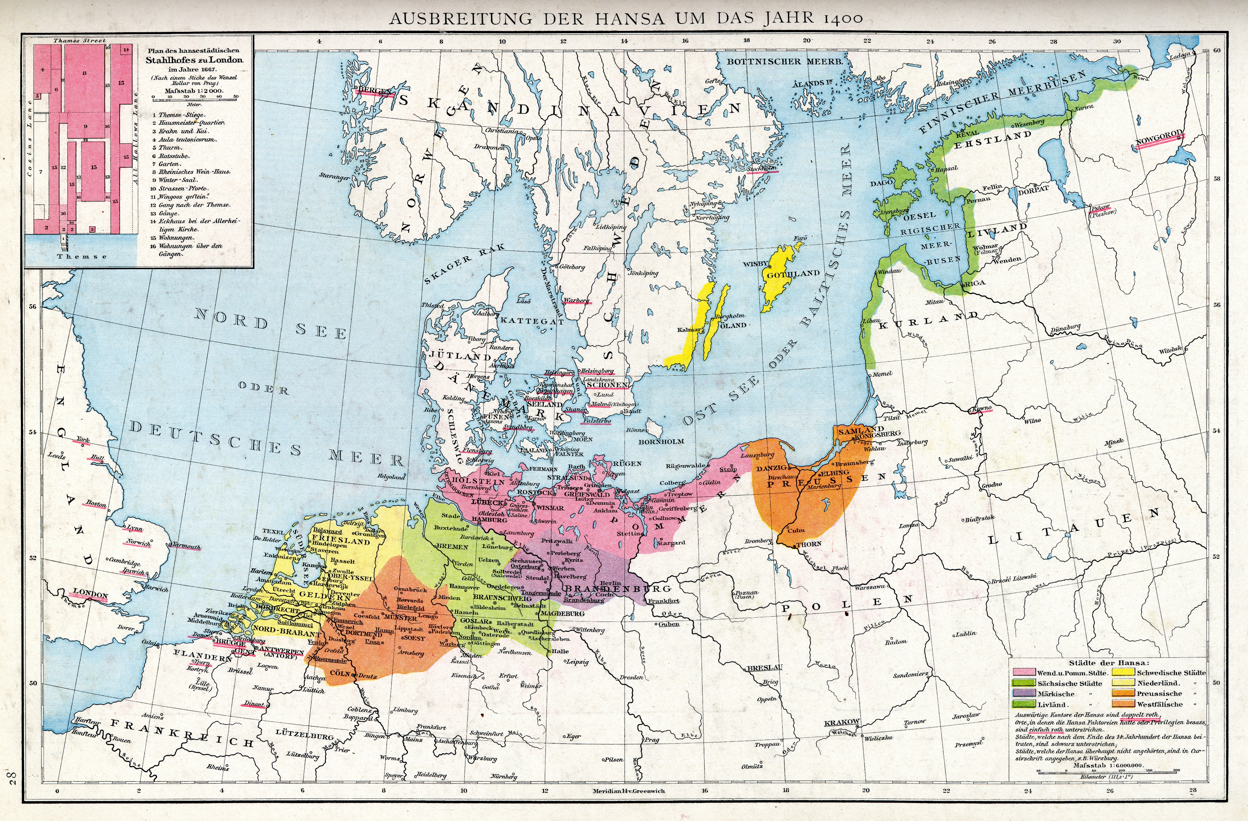
Nemzetköziesedés
Régi kultúrája van a munkaerő vándorlásnak
Globalizáció kezdete XIII. sz. Hanza szövetség
XVI. sz. felfedezések és gyarmatosítás
XX. század nagyvállalatok külföldi terjeszkedése
Multikulturális vállalatok → Multikulturális munkahelyek
XXI. sz. EU, migráció, technikai fejlődés
Notes:
Lassan közhelynek hangzik a sokat emlegetett globalizáció, nemzetköziesedés, de ez a jelenség egyre több ember életére van hatással a mindennapokban is. Céhlegények, kereskedővárosok szövetsége volt a középkorban, Észak-Európában és a Balti-térségben. A XX. században kezdődött el a nagy vállalatok külföldön való nagy mértékű terjeszkedése, leányvállalatok nyitása idegen országban. Ekkor jellemzően még a vezetőséget az anyavállalat emberi alkották a leányvállalatoknál.
Mára egyre több ember vállal munkát hosszabb-rövidebb időre a saját országán kívül, egyre több olyan munkahely van, ahol különböző kultúrájú emberek dolgoznak együtt. Régebben ez akkor fordult elő, ha valaki kifejezetten „multihoz” ment el dolgozni, de mostanában lényegesen elterjedtebb minden országban.

Slide 3
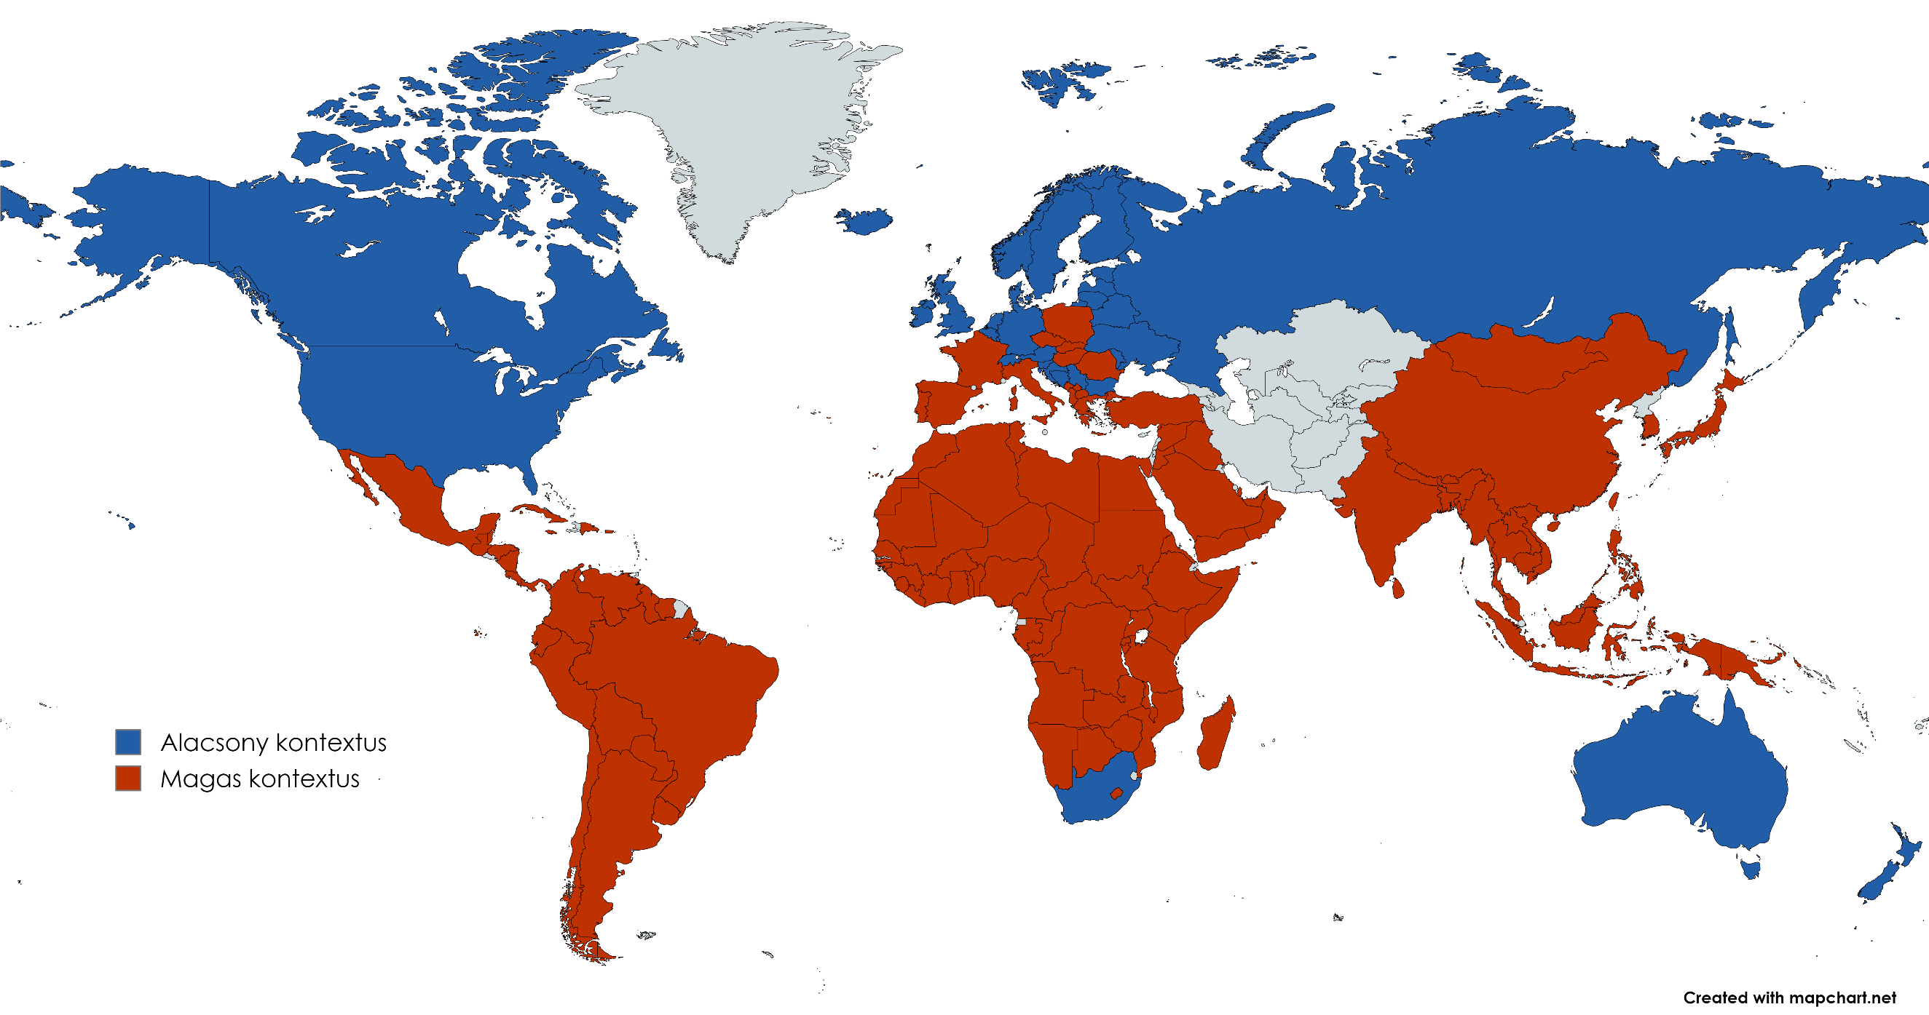
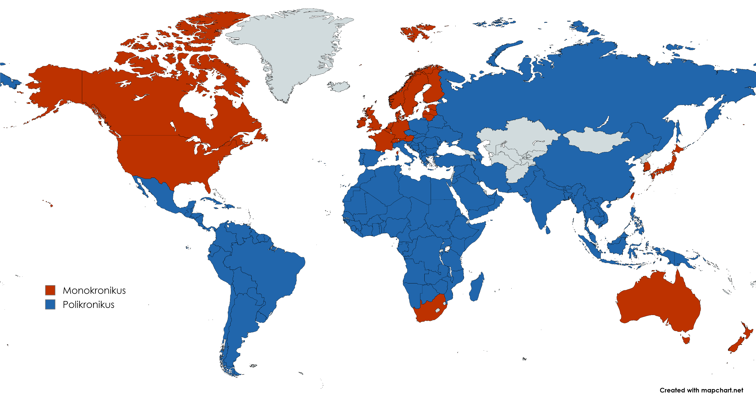
Kultúrakutatások - Hall
Kultúra: egy csoport által közösen vallott értékek, normák, szabályok, hiedelmek, szokások összessége.
Összehasonlítás a kommunikáció oldaláról
Magas – alacsony kontextus
Összehasonlítása idő és munkatempó oldaláról
Monokronikus – polikronikus
Notes:
Kultúra: egy csoport által közösen vallott értékek, normák, szabályok, hiedelmek, szokások. Csoportok lehetnek:
Hall - amerikai antropológus és kultúraközi kutató. 1950-es évektől, Foreign Service Institute, kommunikáció oldaláról hasonlította össze a kultúrákat, modelljének alaptétele, hogy az emberek a üzeneteket közös tudásuk alapján értelmezik, amelynek szerves részét alkotják a kultúra beállítódásai, értékei és gondolkodásmintái. Közös kódrendszer, jelentéstartalmi háttér
Magas: támaszkodik a közös tudásra, nem ismétli meg

Slide 4
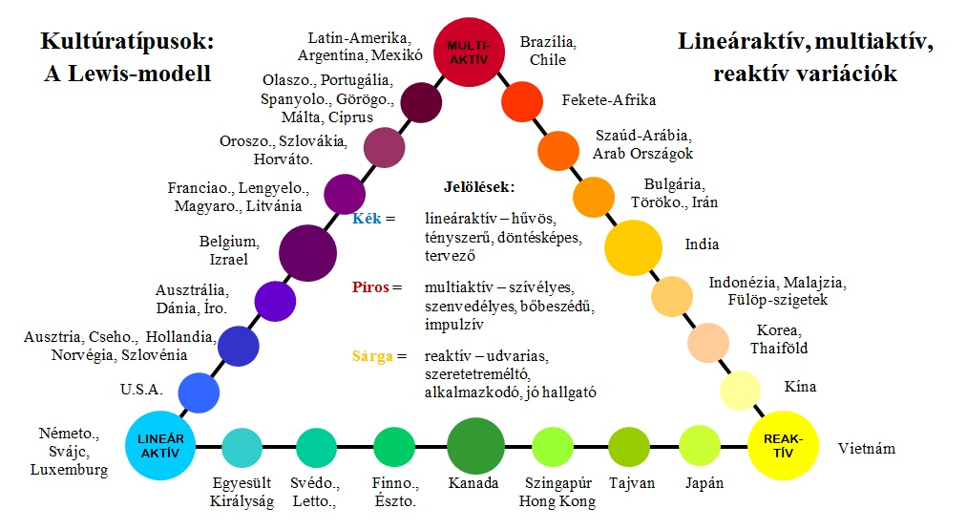
Kultúrakutatások - Lewis
Notes:
Nyelviskolák Berlitz. When Cultures Collide 1996 Lewis modellben kommunikációs stílus alapján hasonlítja össze a kultúrákat. Lewis, miután 135 országot meglátogatott és több mint 20 országban dolgozott, arra a következtetésre jutott, hogy az embereket nem nemzetiség vagy vallás, hanem Viselkedés alapján 3 egyértelmű kategóriába lehet sorolni. Tipológiáit lineáris-aktívnak, multiaktívnak és reaktívnak nevezte el. A Lewis-modell 50 000, tanfolyamon részt vevő vezető és több mint 150 000, 68 különböző nemzetiségű kérdőív válaszadó adatait veszi alapul, és az alábbi három részből álló összehasonlítást eredményezte országonként

Slide 5
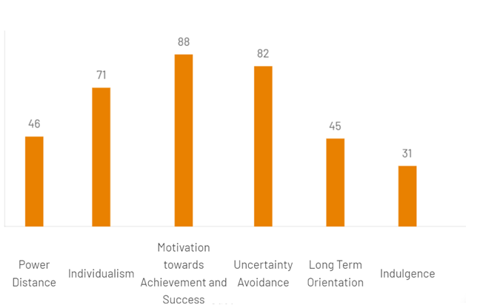
Kultúrakutatások - Hofstede
Hatalmi távolság
Individualizmus – kollektivizmus
Motiváció a teljesítményre és a sikerre
Bizonytalanságkerülés
Hosszú távú orientáció
Elnéző-korlátozó
Notes:
egységes kultúraelemzési rendszer megalkotása, 1970-es évek IBM, Michael Bond kanadai Michael, Minkov bolgár nyelvész (monumentalizmus- hosszú távú orientáció) 2010 Cultures and Cultures: Software of the Mind

Slide 6
Kultúrakutatások – World Value Survey
Notes:
1981 EVS, 7 hullám, 8. 2024-26, ország>100, 360 zárt, ökológia, gazdaság, oktatás, érzelmek, család, nemek és szexualitás, kormányzat és politika, boldogság, egészség, szabadidő és barátok, erkölcs, vallás, társadalom és nemzet, valamint munka; teljesen elérhető; Hofstede is ezt használná. 1.Tradicionális-világi racionális 2. Túlélés - önmegvalósítás
Ronald Inglehart és Christian Welzel politológusok 1. a vallás, a sz-gy kapcsolatok, a tekintély tisztelet és a hagyományos értékek , elutasítják a válást, az abortuszt, az eutanáziát és az öngyilkosságot 2. gazdasági és fizikai biztonságra, etnocentrikus, bizalom,tolerancia alacsony <-> környezetvédelem, tolerancia, egyenlőség, részvétel
A World Value Survey (WVS) az eredetileg az Európai Közösség tíz tagországában, 1981-ben megkezdett European Values Survey (EVS) nemzetközi (Európán kívüli országokra is kiterjedő) adatfelvétele, bár a két kutatást mind a mai napig különböző kutatócsoportok vezetik, az adatfelvétel pedig harmonizált, de nem teljesen azonos kérdéssor alapján történik. A kutatásnak eddig hét befejezett hulláma készült el: 1981–1984; 1989–1993; 1994–1999; 1999–2004; 2005-2008, 2010-2014, 2017-2021. A nyolcadik hullámot 2024-2026 közöttre tervezik. További hullámokat minden 5 évben terveznek megvalósítani (WVS, 2023). A kutatás nemzetközi és kultúraközi értékrendszerbeli változások monitorozását tűzte ki célul. A WVS adatai alapján Ronald Inglehart dolgozta az értékrendszerbeli változások átfogó elméletet. Az eddigi kutatásokban több mint 100 országról vannak adatok. Magyarország a régió egyetlen olyan országa, amely a kutatás minden hullámában szerepelt.

Slide 7
Kulturális intelligencia - története
XX. sz. kultúrakutatások
Y2K – 1997 Soon Ang (Nanyang Business School professzor) és Christopher Earley (London Business School professzor)
2003 könyv: Cultural Intelligence: Individual Interactions Across Cultures (Kulturális intelligencia: Egyéni interakciók a kultúrák között)
David C. Thomas, David Livermore, Linn Van Dyne, Kerr Inkson, Thomas Rockstuhl, Elaine Mosakowski
Notes:
A kulturális intelligencia kutatás úttörője Soon ANG volt, aki 1997-ben figyelt fel arra, hogy a Y2K problémára felvett különböző nemzetiségű programozók, akik bár a munkájukhoz értettek és a saját területükön a legjobbnak számítottak, nem voltak képesek hatékonyan együtt dolgozni. Különbségek a munkamódszerekben és szokásokban hatalmas konfliktusokat okoztak a helyi vezetés és a programozók között, valamint a különböző kultúrákból származó programozók között. Ang figyelme ekkor fordult a probléma felé és kezdett el dolgozni Christopher EARLEY-vel egy új munkahelyi képesség kutatásán, amelynek eredménye lett a CQ. Ang és Earley 2003-ban jelentették meg kutatásaik eredményeit bemutató könyvüket Kulturális intelligencia címmel. Azóta számos más kutató is foglalkozott a témával, köztük David C. Thomas, David Livermore, Linn Van Dyne, Kerr Inkson, Thomas Rockstuhl, Elaine Mosakowski

Slide 8
Kulturális intelligencia - definíció
„Egyéni képesség különböző kulturális helyzetekben való hatékony működésre és irányításra”.
A kulturális intelligencia kapcsolatban áll az érzelmi intelligenciával, ott kezdődik, ahol az véget ér.
Nem kultúraspecifikus
Nem arra ad választ, hogyan viselkedjünk egy adott kultúrájú személlyel vagy egy új környezetben.
Tanult képességekkel foglalkozik és nem személyes vonásokkal.
Notes:
A kulturális intelligencia kapcsolatban áll az érzelmi intelligenciával, ott kezdődik, ahol az véget ér. Az EQ megbízható előrejelzője annak, hogy mennyire sikeresen tudunk majd együttműködni olyan személyekkel, akik ugyanabból a kultúrából származnak, mint mi. Az érzések értelmezése, kifejezése és kezelése kultúránként eltér, ezért egy adott kultúrában magas érzelmi intelligenciával rendelkező személy, nem biztos, hogy ugyanolyan magas érzelmi intelligenciával rendelkezik egy másik kultúrában.
Slideszöveg. A kultúrákra vonatkozó adatok és jellemzők ismerete csak egy része a kulturális intelligenciának, nem egyenlő azzal.

Slide 9
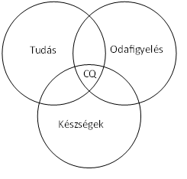
Kulturális intelligencia - összetevői
Tudás: saját és más kultúrák ismerete.
Készségek: kapcsolatteremtő készség, bizonytalanság tolerálása, empátia, megfigyelőképesség, alkalmazkodóképesség.
Odafigyelés (mindfulness) - ez kapcsolja össze a tudást a készségek alkalmazásával, ez kell a robotpilóta felhagyásához.
Notes:
Saját kultúránkban ROBOTPILÓTA. A kulturális intelligencia összetevői közül elsődlegesen az odafigyelés (mindfulness) szükséges ahhoz, hogy felhagyjunk a robotpilótánk használatával, ez kapcsolja össze a tudást készségek alkalmazásával

Slide 10
Kulturális intelligencia - dimenziói
Notes:
Soon Ang és Lynne Van Dyne 4 képességkör ösztönzés, tudás, stratégia, akció. MOT: Figyelem és energia szentelése, hogy megismerjük és megtanuljuk, hogyan kell viselkedni olyan helyzetekben, COG: Más és saját kultúrák normáinak, szokásainak, konvencióinak ismerete,. MC: Folyamatos ellenőrzés.
BEH: Képesség arra, hogy megfelelő verbális és nem-verbális eszközöket használjunk más kultúrából származó emberekkel való találkozáskor. a verbális és nem verbális viselkedés az egyik legjobban megfigyelhető

Slide 11
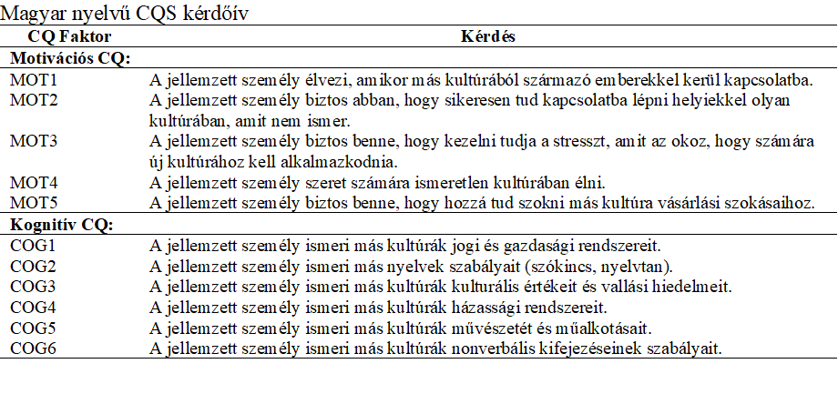
Kulturális intelligencia - mérése
A kulturális intelligencia skála (CQS) - The Cultural Intelligence Center, Dr. Linn Van Dyne és Dr. David Livermore
A négy faktornak megfelelő csoportok- ban 20 kérdés hetes skálán.
Kibővített kulturális intelligencia skála (E-CQS) A négy faktornak és aldimenziók- nak megfelelő csoportokban 37 kérdés hetes skálán.
Notes:
The Cultural Intelligence Center rendelkezik az első tudományosan validált eszközzel a kulturális intelligencia mérésére
MOT: belső érdeklődés, külső érdeklődés, hatékony beilleszkedés
COG: általános kulturális tudás, specifikus kulturális tudás
MC: tervezés, tudatosság, ellenőrzés
BEH: Verbális viselkedés, nem-verbális viselkedés, beszédmód

Slide 12
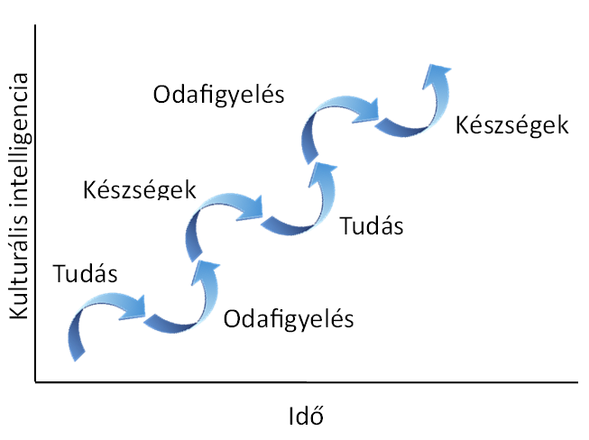
Kulturális intelligencia - fejlesztése
Nem velünk született, folyamatos és időigényes
Reagálás külső ingerekre – kiindulópont: ragaszkodunk a saját kulturális normáinkhoz, azokhoz képest ítélkezünk.
Mások kulturális szabályainak és normáinak felismerése.
Mások kulturális szabályainak és normáinak befogadása.
Az eltérő kulturális normák asszimilációja alternatív viselkedési formákba.
Proaktivitás a kulturális viselkedés során, automatikus reagálás
Lehetőségek: nyelvtanulás, utazás, tréning, barátkozás, szomszédok, munkakörnyezet, külföldön élés
Notes:
A kulturális intelligencia az általános intelligenciától eltérően nem velünk született, hanem fejleszthető és fejleszteni is kell ahhoz, hogy hatékonyan tudjunk együttműködni más kultúrából származó emberekkel, akár a munkahelyen, akár azon kívül is.
Iteratív folyamat. Fokozatai:

Slide 13
Kulturális intelligencia - kutatások
Számos kutatás született a kulturális intelligenciával kapcsolatban
Alap kutatások: tulajdonságai, mérhetősége, fontossága
Kapcsolata más intelligenciákkal, kompetenciákkal
CQ hatása: beilleszkedés sikeressége, munkahelyi konfliktusok, munkahelyi hatékonyság, munkahelyi elégedettség
Saját kutatások
Kulturális intelligencia fejlesztése
Kulturális intelligencia és a vezetői kompetenciák / vezetők megítélése
Középiskolások kulturális intelligenciája
Notes:
Fejlesztés: 350 személy CQ szint és demográfia+multikulturális tapasztalatok, mi hat leginkább a CQ szintre.
VK: 100 vezetőre adott értékelés VK-CQ és más faktorok összevetése
Középiskolások: 230 tanuló önbevallás

Slide 14
AI és a kultúra
A kísérlet: A Hofstede Insights kutatói egy kulturális értékelő eszköz (Culture Compass) segítségével tesztelték a ChatGPT kulturális alkalmazkodóképességét.
Az eredmények: A ChatGPT jelentős nehézségekkel küzdött. A kulturális ábrázolásai pontatlanok és előítéletesek voltak és nem voltak következetesek. A ChatGPT válaszai nem igazodtak szorosan egyetlen ország kulturális normáihoz sem, még a részletes kulturális információk sem javítottak az eredményeken.
A tanulság: A mesterséges intelligencia jelenleg nincs felkészülve a kulturális összetettségekben való eligazodására. Az AI-t globálisan használó vállalkozásoknak tisztában kell lenniük ezekkel a korlátokkal, éberen figyeljék azokat a területeket, ahol a mesterséges intelligencia nem elégséges, különösen kulturális kontextusban, az üzleti vezetők kritikusan értékeljék a globális alkalmazásokra szánt mesterséges intelligencia-eszközöket.
A cikk hangsúlyozza a kulturális megértés fontosságát az AI fejlesztésében, és további kutatásokat javasol ezen a területen.
Notes:
Hofstede Insights csoport egyesült államokbeli, indiai, finn, osztrák, kanadai, német, nigériai és egyesült arab emírségbeli. A kísérletet a ChatGPT kulturális alkalmazkodóképességének felmérésére végezték, különböző nemzetű személyiségek hozzárendelésével és az eredmények elemzésével, a nemzeti kultúra 6-D modelljén alapuló Kultúra Iránytű segítségével. A kísérlet számos kihívást tárt fel, többek között azt, hogy a ChatGPT nem képes pontosan ábrázolni a kulturális identitásokat, és hajlamos bizonyos kulturális előítéletek felé hajlani. A kulturális dimenziókkal kapcsolatos részletes információk nyújtására tett erőfeszítések ellenére a ChatGPT ábrázolásai továbbra is pontatlanok maradtak.
Az egyes variációk ellenére a ChatGPT válaszai nem igazodtak szorosan egyetlen ország kulturális normáihoz sem

Slide 15
Köszönöm a figyelmet!

